Slide 1
Chorvátsko
Amy Kručayová
3.D

Slide 2
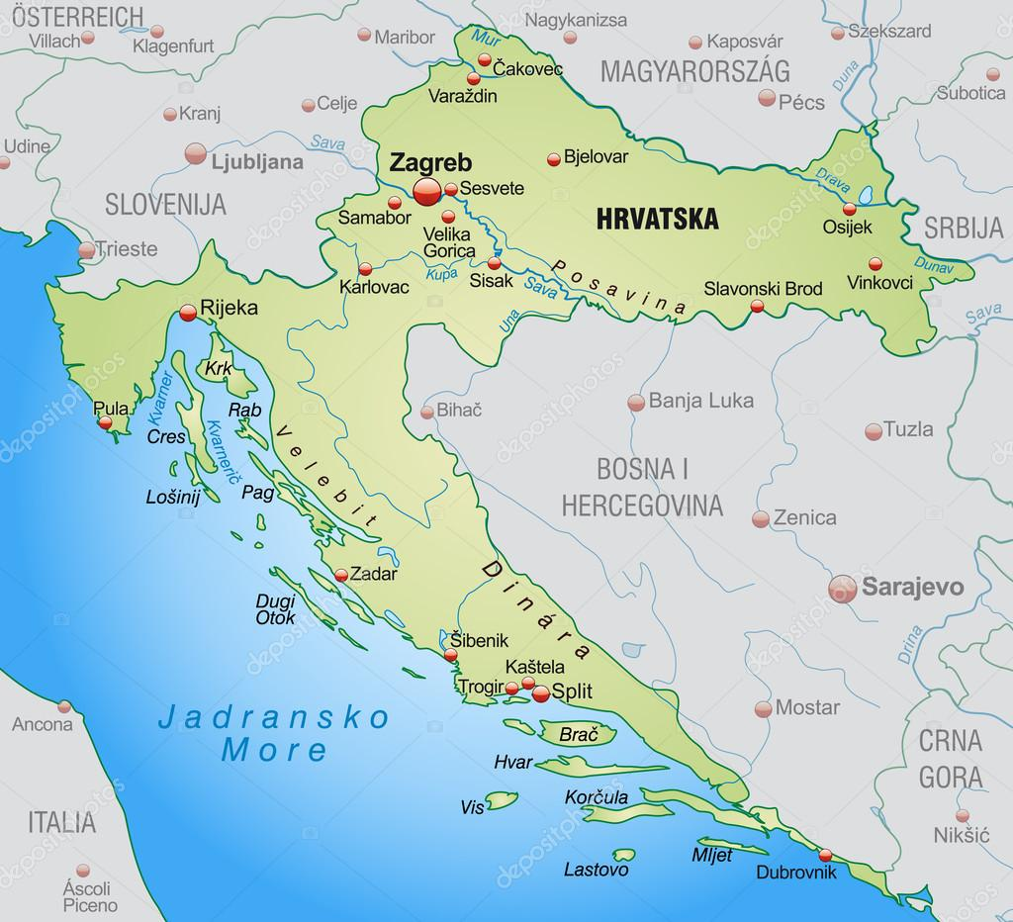

Slide 3
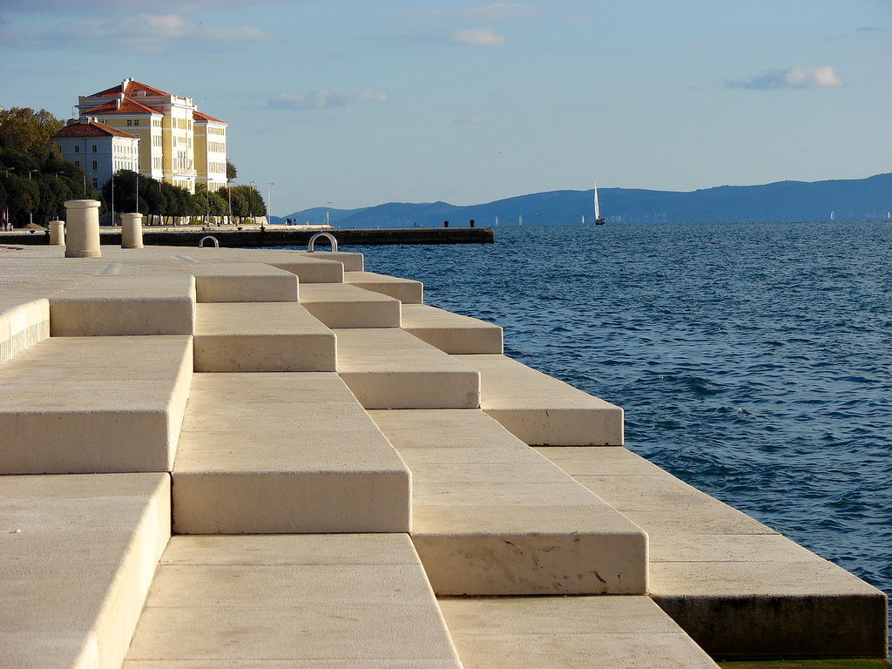
Morské varhany
(Morske orgulje)
Zadar

Slide 4
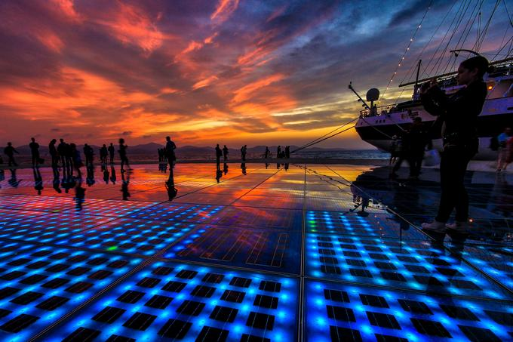

Slide 5
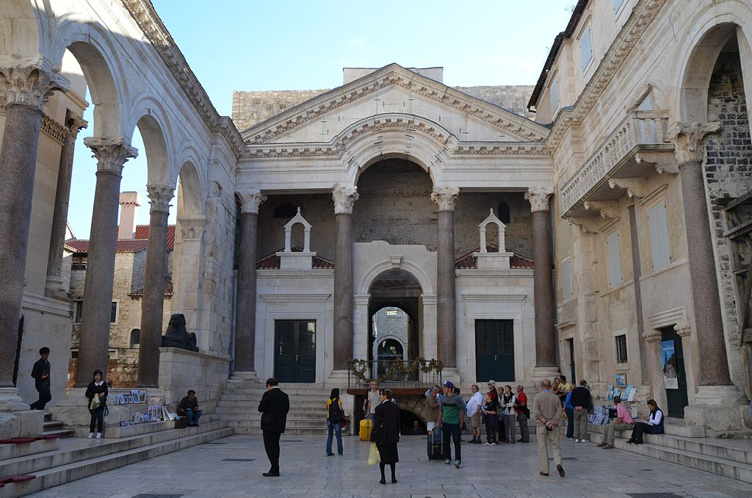
Diokleciánov palác (Split)
Notes:
https://www.ckvt.sk/aktuality/tipy-na-vylety-a-zaujimavosti-v-chorvatsku

Slide 6
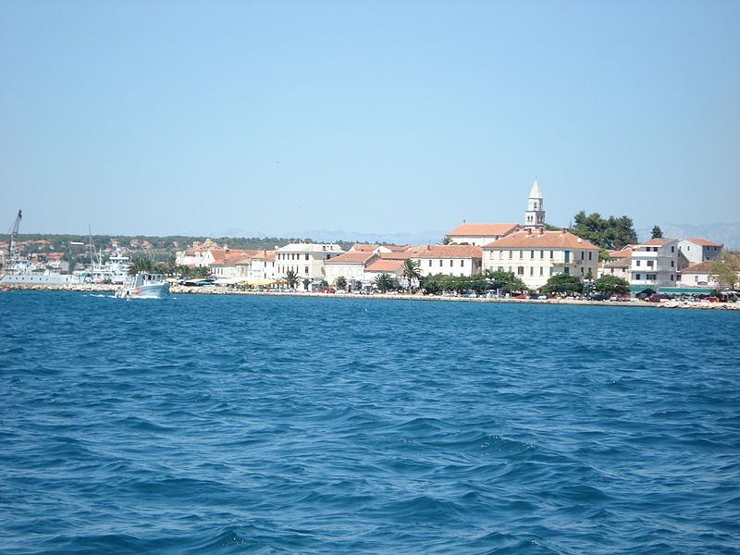
Biograd na Moru (Zadar)

Slide 7
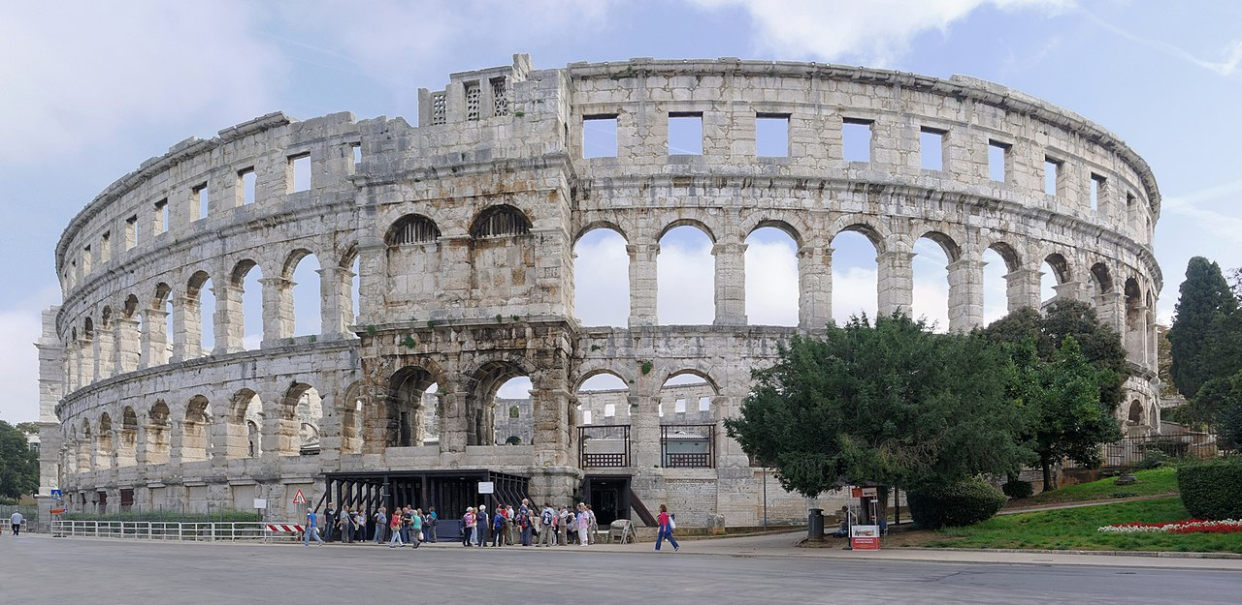
Rímsky amfiteáter v Pule

Slide 8
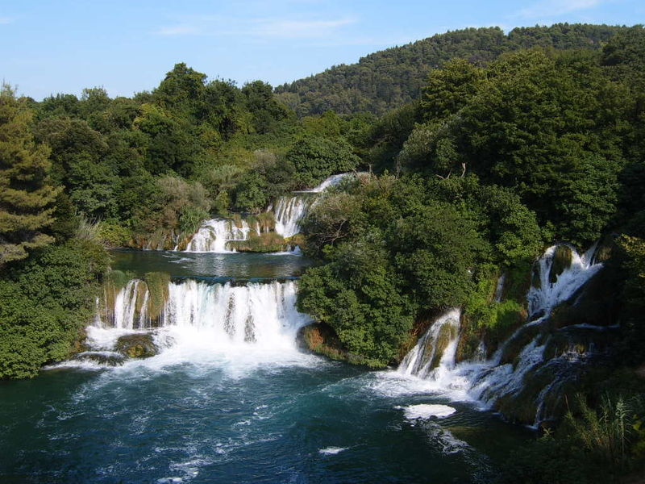
Národný park Krka

Slide 9
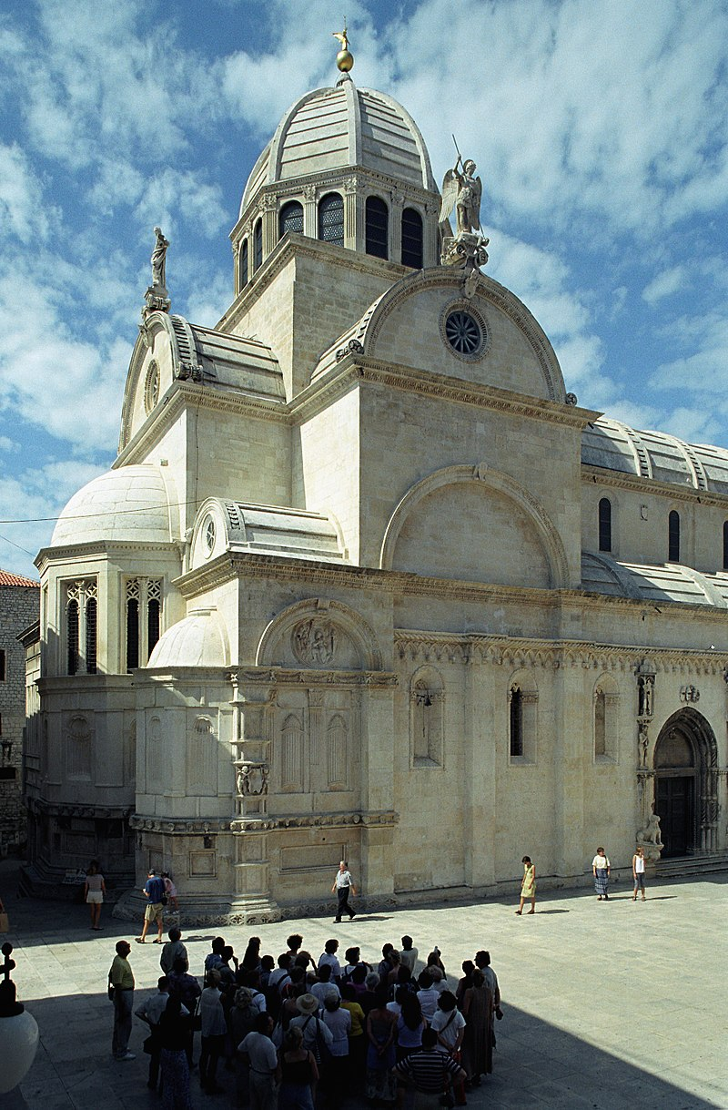
Katedrála svätého Jakuba (Šibenik)

Slide 10
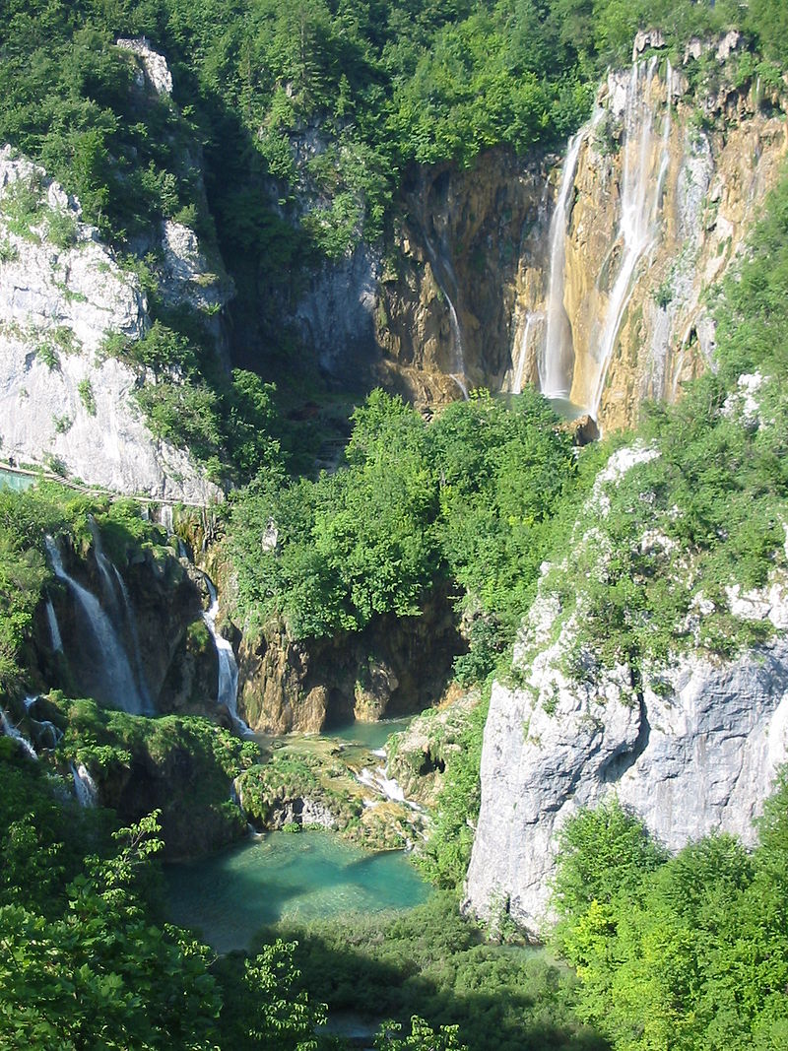
Národný park
Plitvické jazerá

Slide 11
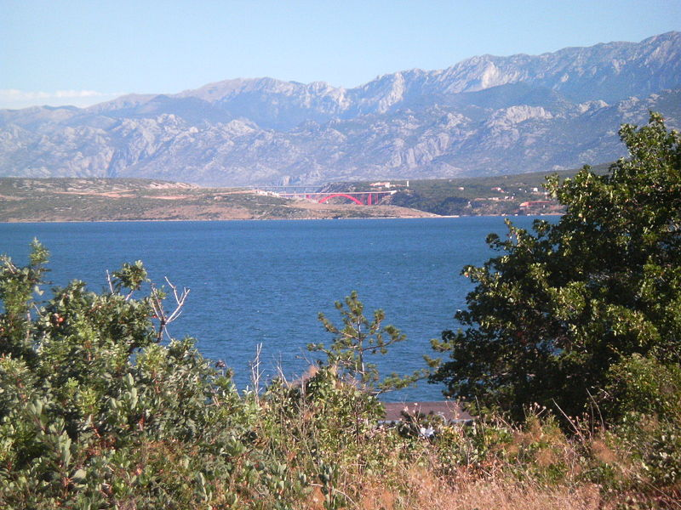
Velebit (Zadar)

Slide 12
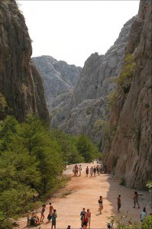
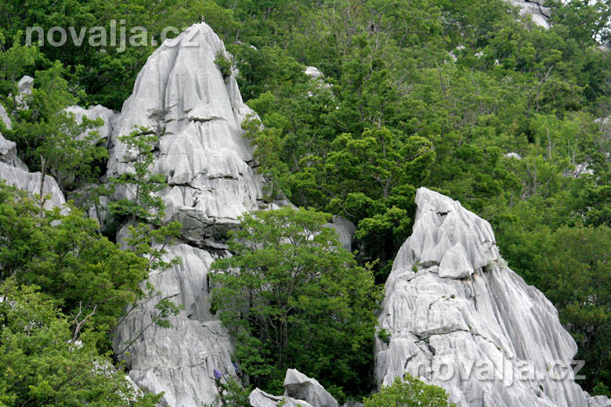
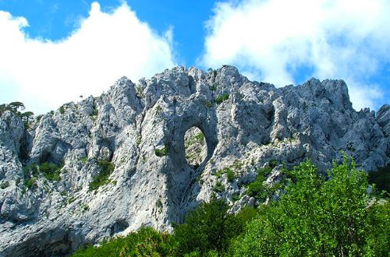
NP Paklenica

Slide 13
Najčastejšie suveníry
Med: čistá príroda, horstvá, lúky a lesy sú ideálnym prostredím pre včely. Aj med je preto častým „podarúnkom“, ktorý návštevníci nosia svojim známym i rodinám. V Chorvátsku veľmi obľúbený, u nás o čosi menej typický je hlavne šalviový med. Džemy: nájdete tu všetky druhy ovocných lekvárov a marmelád, ale aj menej tradičné figové lahôdky. Levanduľa a produkty z nej, ale aj rôzne iné bylinky a bylinné produkty. Rakija - pálenka Olivový olej: Istria, Dalmácia. Okrem oleja, základu tunajšej kuchyne, môžete priateľom doniesť aj olivové mydlá, ktoré sa tu tiež hojne vyrábajú. Pagská čipka: Pag – ručné práce Vyšívané dečky Keramika

Slide 14
Zdroje
http://www.geografia-cestovneho-ruchu.estranky.sk/clanky/geografia-cestovneho-ruchu-europy/chorvatsko.html
https://sk.wikipedia.org/wiki/Velebit
https://www.google.sk/search?q=narodny+park+paklenica&rlz=1C1AWUB_enSK741SK741&source=lnms&tbm=isch&sa=X&ved=0ahUKEwidwrDVgN7eAhUQKywKHaZbAZIQ_AUIDigB&biw=1517&bih=675#imgrc=iDNc0hyISuODiM:
http://xdovolenka.sk/chorvatsko/narodne-parky/paklenica/
http://www.reny.sk/chorvatsko-info-cestovanie.htm

Slide 15
Ďakujem za pozornosť

